Slide 1


HÀNH TINH XANH CỦA EM

Slide 2
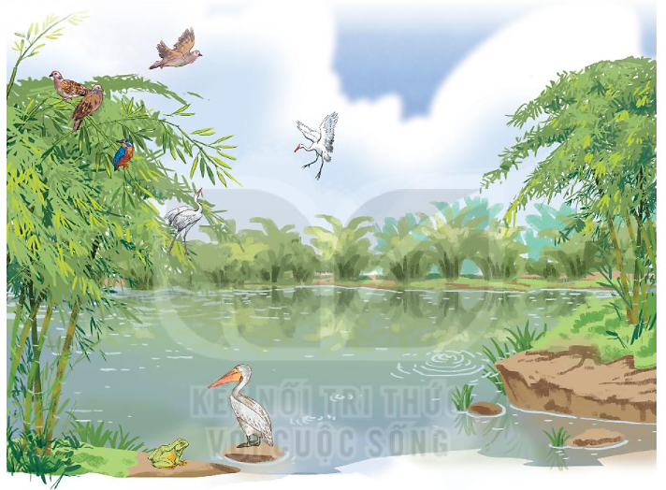
BỜ TRE ĐÓN KHÁCH
BÀI 12
BÀI 12
Quan sát tranh và cảm nhận về cảnh vật được vẽ trong tranh

Slide 3


BỜ TRE ĐÓN KHÁCH
BÀI 12
BÀI 12
TIẾT 1 – 2
ĐỌC

Slide 4

Đến chơi im lặng
Có bác bồ nông
Đứng nhìn mênh mông
Im như tượng đá.
Một chú bói cá
Đỗ xuống cành mềm
Chú vụt bay lên
Đậu vào chỗ cũ.
BỜ TRE ĐÓN KHÁCH
Bờ tre quanh hồ
Suốt ngày đón khách
Một đàn cò bạch
Hạ cánh reo mừng
Tre chợt tưng bừng
Nở đầy hoa trắng
Ghé chơi đông đủ
Cả toán chim cu
Ca hát gật gù:
“ồ, tre rất mát!”.
Khách còn chú ếch
Ì ộp vang lừng
Gọi sao tưng bừng
Lúc ngày vừa tắt
(Võ Quảng)

Slide 5
ĐỌC
Luyện đọc từ khó
quanh hồ
reo mừng
đỗ xuống
ì ộp

Slide 6




Đến chơi im lặng
Có bác bồ nông
Đứng nhìn mênh mông
Im như tượng đá.
Một chú bói cá
Đỗ xuống cành mềm
Chú vụt bay lên
Đậu vào chỗ cũ.
BỜ TRE ĐÓN KHÁCH
Bờ tre quanh hồ
Suốt ngày đón khách
Một đàn cò bạch
Hạ cánh reo mừng
Tre chợt tưng bừng
Nở đầy hoa trắng
Ghé chơi đông đủ
Cả toán chim cu
Ca hát gật gù:
“Ồ, tre rất mát!”.
Khách còn chú ếch
Ì ộp vang lừng
Gọi sao tưng bừng
Lúc ngày vừa tắt
(Võ Quảng)

Slide 7
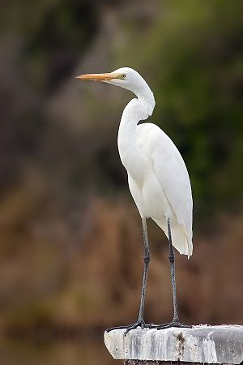
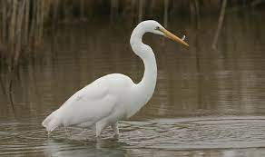
ĐỌC
Từ ngữ
cò bạch
: loài chim chân cao, cổ dài, mỏ nhọn, lông trắng
bồ nông
bói cá
chim cu

Slide 8
ĐỌC
Từ ngữ
cò bạch
: loài chim chân cao, cổ dài, mỏ nhọn, lông trắng
bồ nông
: loài chim mỏ to, dài, cổ có túi to đựng mồi
bói cá
chim cu

Slide 9
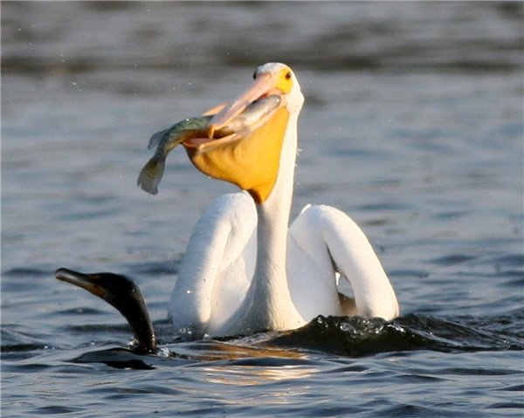
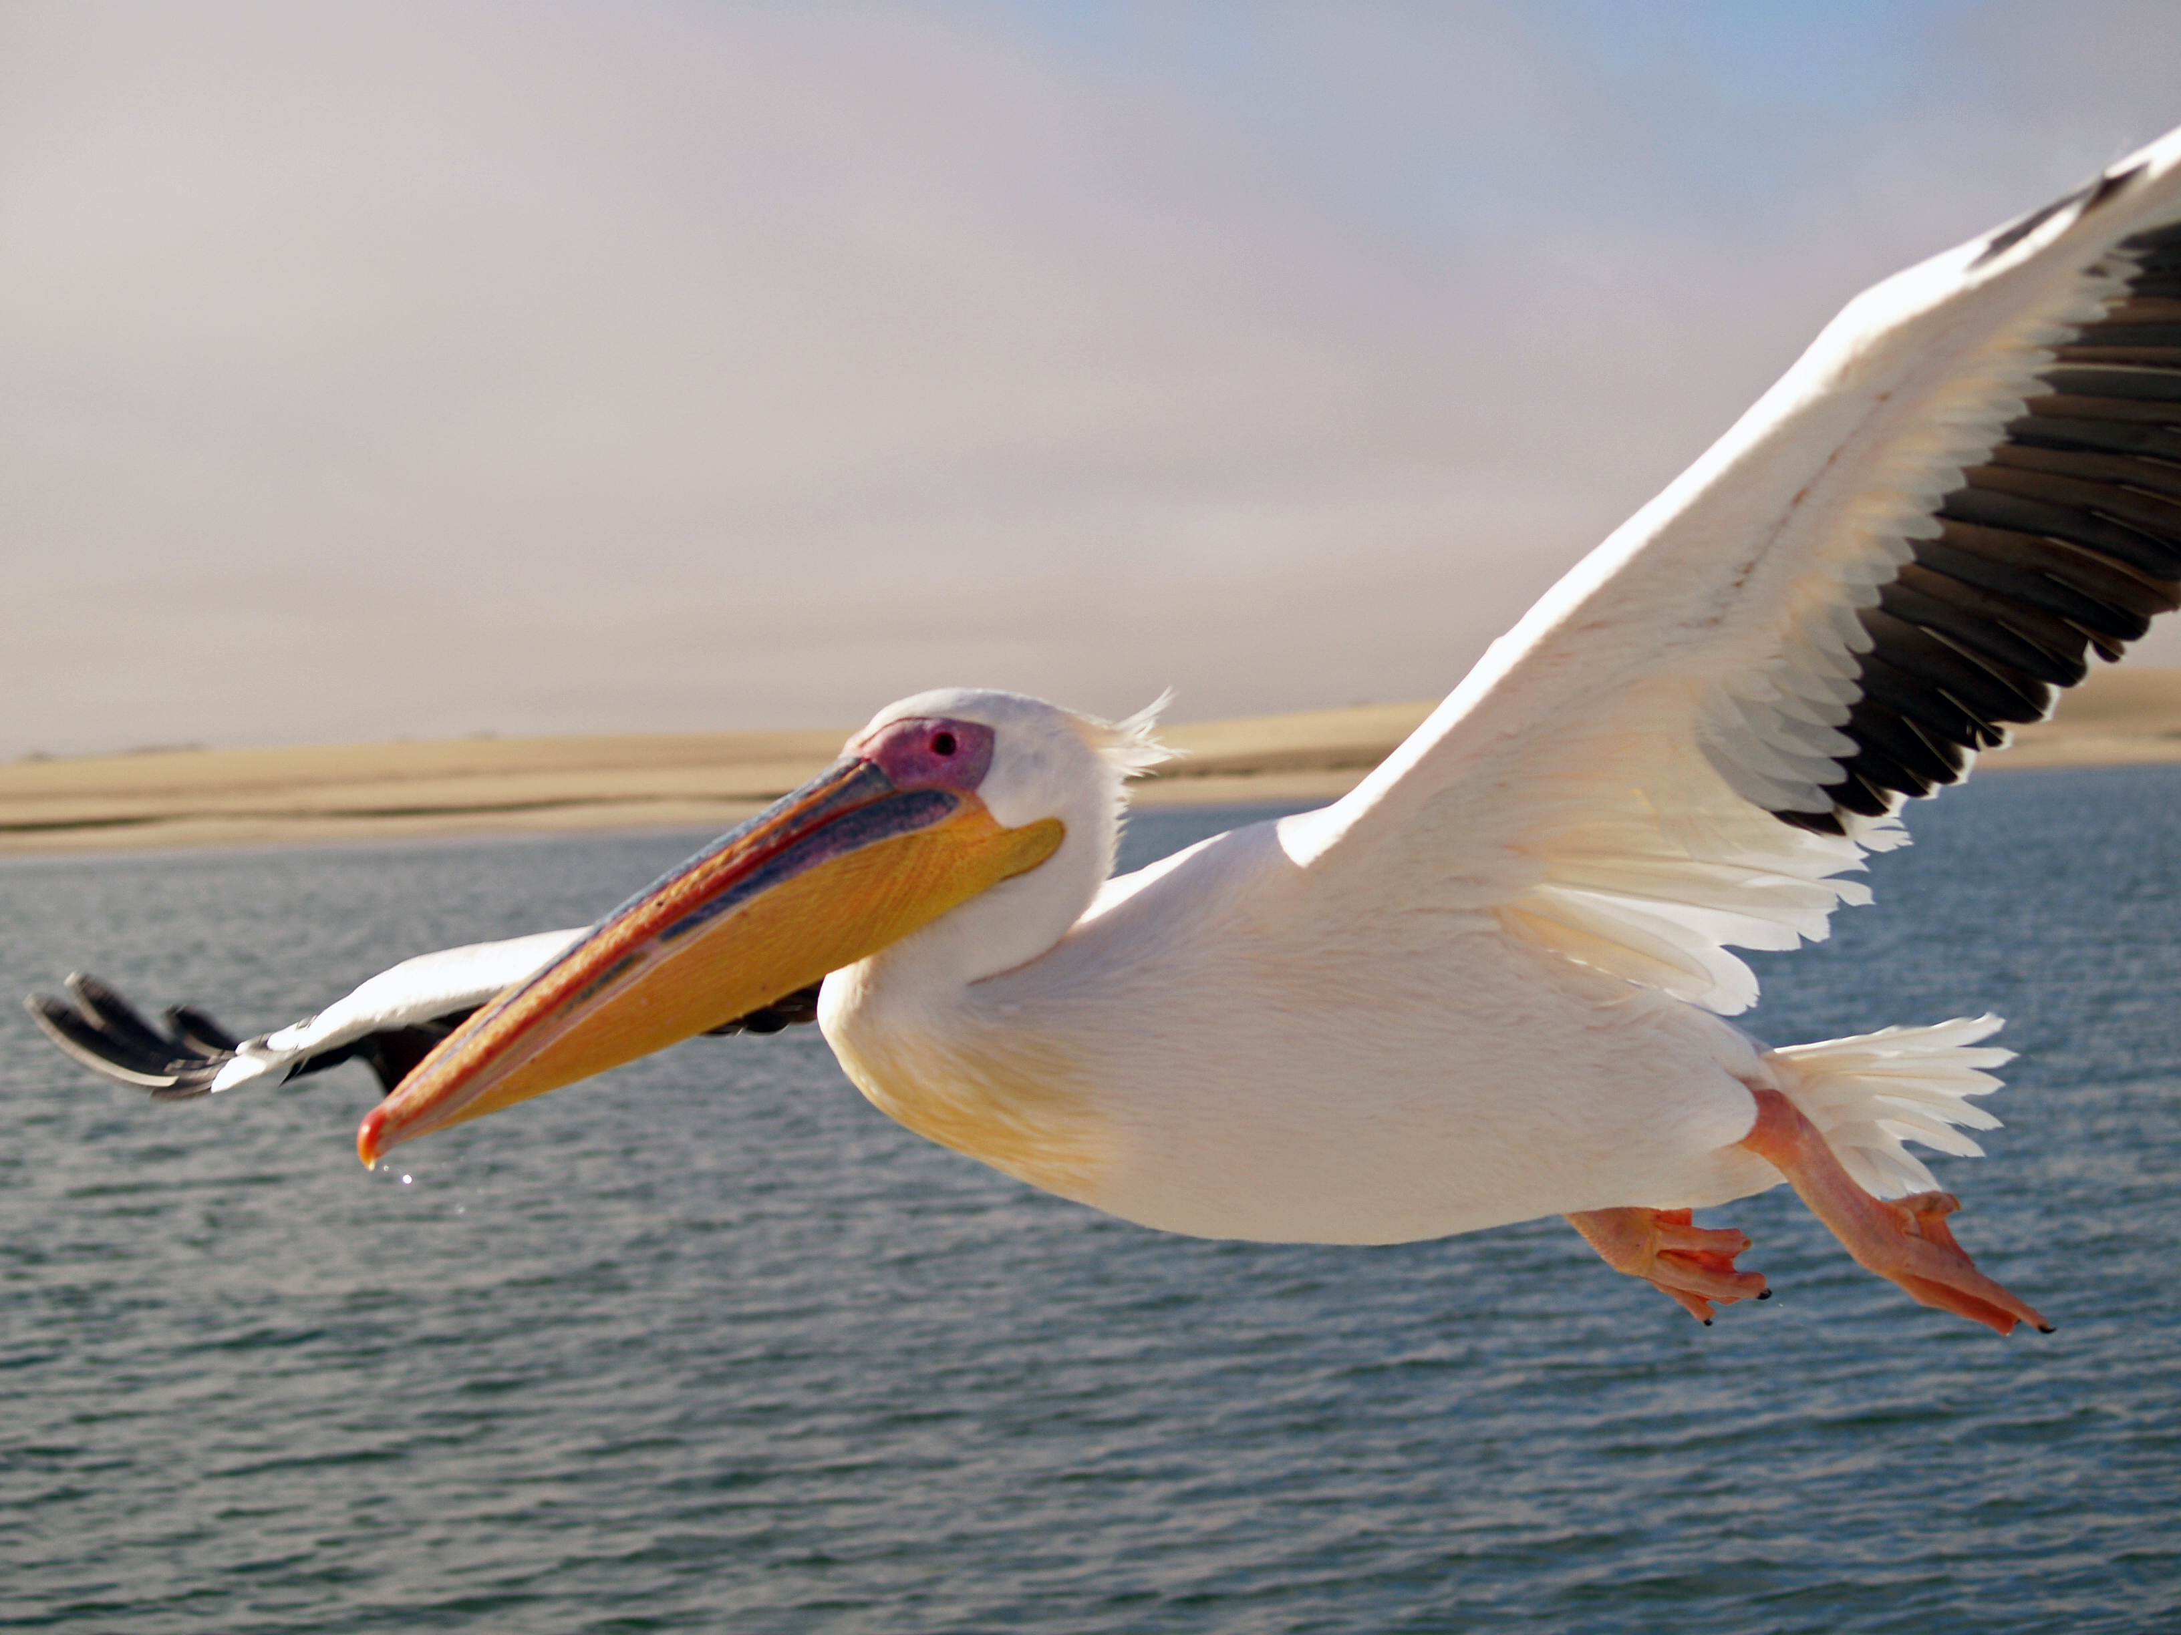

Slide 10
ĐỌC
Từ ngữ
cò bạch
: loài chim chân cao, cổ dài, mỏ nhọn, lông trắng
bồ nông
: loài chim mỏ to, dài, cổ có túi to đựng mồi
bói cá
: chim mỏ dài, nhay nhào xuống nước để bắt cá
chim cu

Slide 11
ĐỌC
Từ ngữ
cò bạch
: loài chim chân cao, cổ dài, mỏ nhọn, lông trắng
bồ nông
: loài chim mỏ to, dài, cổ có túi to đựng mồi
bói cá
: chim mỏ dài, nhay nhào xuống nước để bắt cá
chim cu
: chim thuộc họ bồ câu, đầu nhỏ, ngực nở, đuôi vót

Slide 12

TRẢ LỜI CÂU HỎI
2. Kết hợp từ ở cột A với từ ở cột B
A |  | B
đàn cò bạch |  | gật gù ca hát
chú bói cá |  | hạ cánh reo mừng
bầy chim cu |  | đứng im như tượng đá
chú ếch |  | đỗ xuống rồi bay lên
bác bồ nông |  | ì ộp vang lừng

Slide 13
TRẢ LỜI CÂU HỎI
3. Câu thơ nào thể hiện niềm vui của tre khi được đón khách
Bờ tre quanh hồ
Suốt ngày đón khách
Một đàn cò bạch
Hạ cánh reo mừng
Tre chợt tưng bừng
Nở đầy hoa trắng

Slide 14
Luyện tập
1. Tìm trong bài các thể hiện niềm vui của các con vật khi đến bờ tre
Đến chơi im lặng
Có bác bồ nông
Đứng nhìn mênh mông
Im như tượng đá.
Một chú bói cá
Đỗ xuống cành mềm
Chú vụt bay lên
Đậu vào chỗ cũ.
Bờ tre quanh hồ
Suốt ngày đón khách
Một đàn cò bạch
Hạ cánh reo mừng
Tre chợt tưng bừng
Nở đầy hoa trắng

Slide 15
Luyện tập
1. Tìm trong bài các thể hiện niềm vui của các con vật khi đến bờ tre
Ghé chơi đông đủ
Cả toán chim cu
Ca hát gật gù:
“Ồ, tre rất mát!”.
Khách còn chú ếch
Ì ộp vang lừng
Gọi sao tưng bừng
Lúc ngày vừa tắt
(Võ Quảng)

